Slide 1
Енисей
«В своей жизни я не видел реки великолепнее Енисея.
Енисей могучий, неистовый богатырь, который не знает, куда девать свои силы и молодость.»
А.П.Чехов
Картинки из интернета

Slide 2
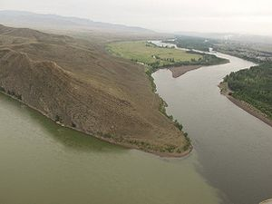
Длина 3487 км.
Енисей в переводе с эвенкийского- «Ионесси»- « Большая вода».
ЕНИСЕЙ - река в Сибири. Истоками являются Большого (Бий-Хем) начинается в восточном Саяне и Малого (Каа-Хем) Енисея который берет начало на территории Монголии. Сливаются реки в респ-ке Тыва г.Кызыле.
Енисей занимает 2-е место среди рек России (после Оби) и 7-е место среди рек мира.

Slide 3
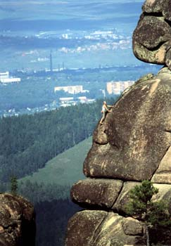
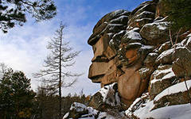

Slide 4
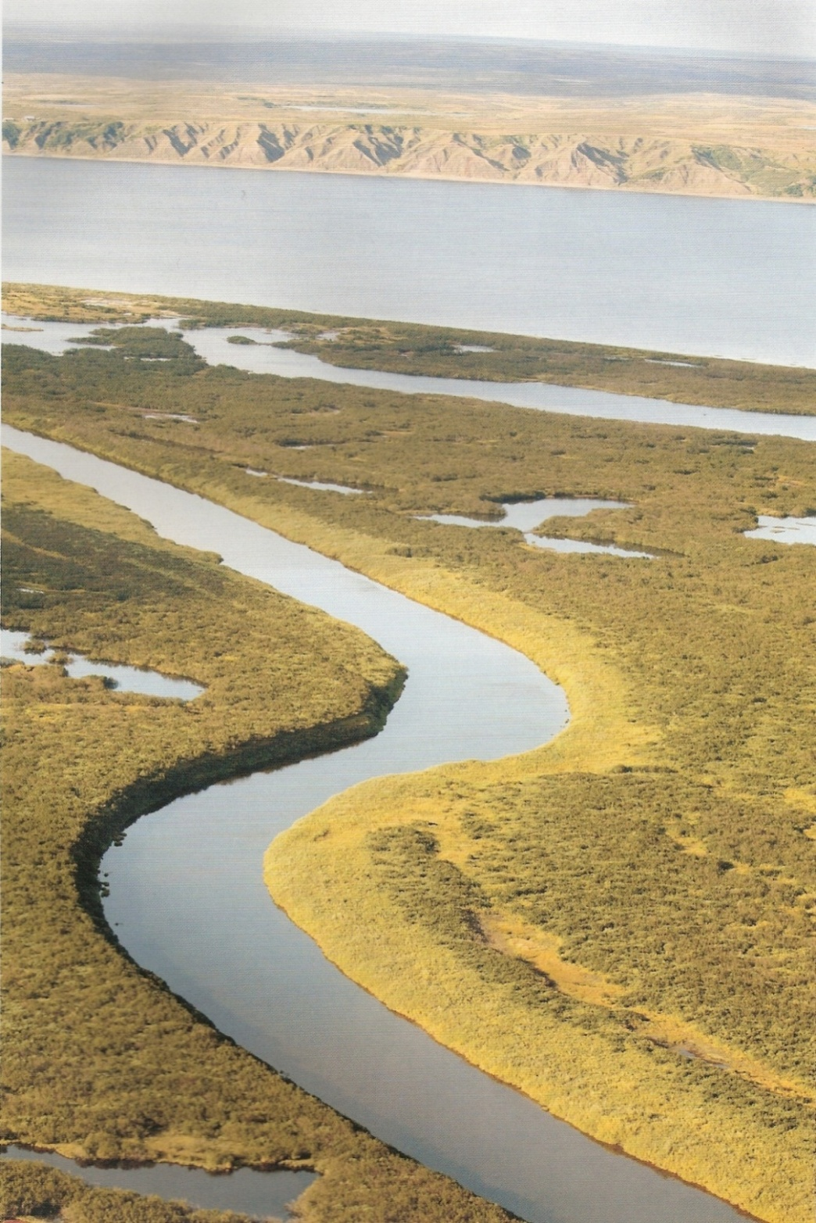
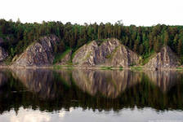

Slide 5
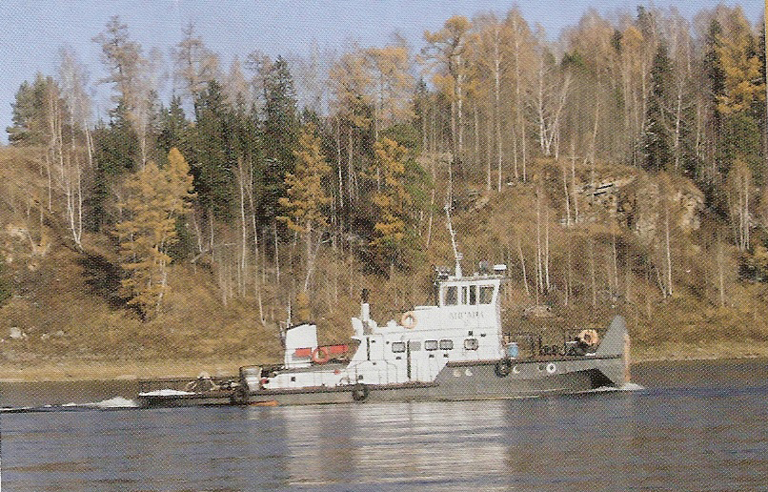
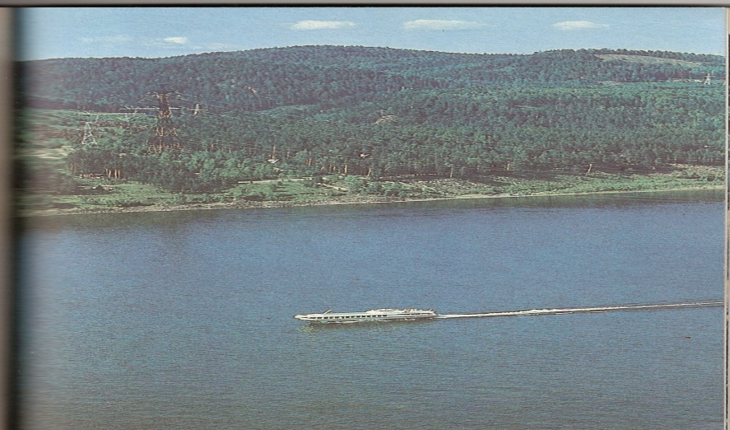
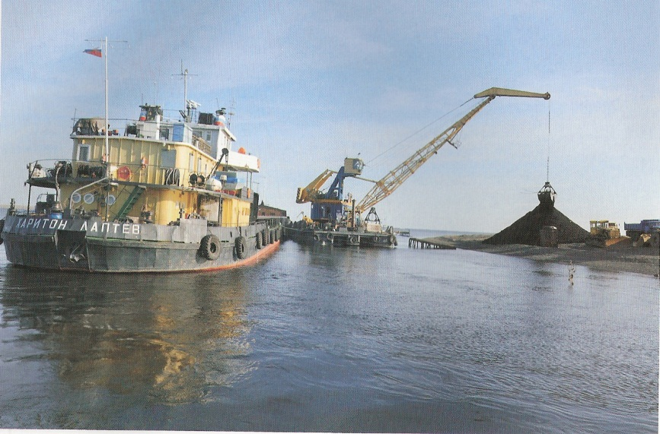
Енисей -главная водная артерия края.

Slide 6
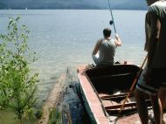
Отдых на Енисее
Никого не оставляют равнодушным красоты Енисея и его окрестностей
Рыбалка на Красноярском море
Пляж на острове Татышева
Теплоход «Антон Чехов» совершает речные круизы

Slide 7
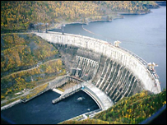
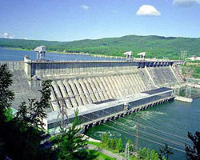
На Енисее воздвигнуты самые мощные гидроэлектростанции:
Красноярская ГЭС, Саяно-Шушенская ГЭС.

Slide 8
Т.В.Ряннель «Верховья Енисея»

Slide 9
А.Поздеев «Весна на Енисее»

Slide 10
В.И.Суриков « Енисей»

Slide 11
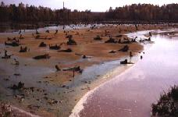
Источники загрязнения вод Енисея.
Промышленные предприятия
Населённые пункты
Транспорт
Гидроэлектростанции

